Slide 1
「날개」의 비밀
1. 이상의 문학의 입구 - 「오감도」
鳥瞰圖
烏瞰圖

Slide 2
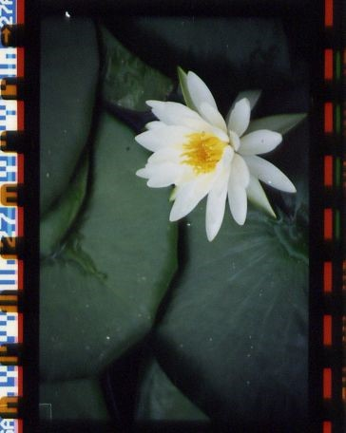
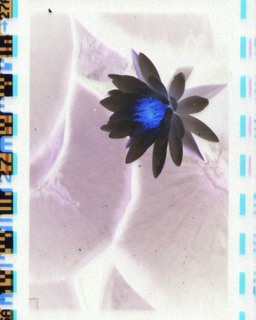
양화
음화

Slide 3
13의아해(兒孩)가도로(道路)로질주(疾走)하오. (길은막다른골목이적당(適當)하오.)
제(第)1의아해(兒孩)가무섭다고그리오. 제(第)2의아해(兒孩)도무섭다고그리오. 제(第)3의아해(兒孩)도무섭다고그리오. 제(第)4의아해(兒孩)도무섭다고그리오. 제(第)5의아해(兒孩)도무섭다고그리오. 제(第)6의아해(兒孩)도무섭다고그리오. 제(第)7의아해(兒孩)도무섭다고그리오. 제(第)8의아해(兒孩)도무섭다고그리오. 제(第)9의아해(兒孩)도무섭다고그리오. 제(第)10의아해(兒孩)도무섭다고그리오.
제(第)11의아해(兒孩)가무섭다고그리오. 제(第)12의아해(兒孩)도무섭다고그리오. 제(第)13의아해(兒孩)도무섭다고그리오.
13인(人)의아해(兒孩)는무서운아해(兒孩)와무서워하는아해(兒孩)와그렇게뿐이모였소.(다른사정(事情)은없는것이차라리나았소)
그중(中)에1인(人)의아해(兒孩)가무서운아해(兒孩)라도좋소. 그중(中)에2인(人)의아해(兒孩)가무서운아해(兒孩)라도좋소. 그중(中)에2인(人)의아해(兒孩)가무서워하는아해(兒孩)라도좋소. 그중(中)에1인(人)의아해(兒孩)가무서워하는아해(兒孩)라도좋소.
(길은뚫린골목이라도적당(適當)하오.) 13인(人)의아해(兒孩)가도로(道路)로질주(疾走)하지아니하여도좋소.
오감도(烏瞰圖)-시제일호(詩第一號)

Slide 4
患者의 容態에 關한 問題
診斷 0 : 1
26. 10. 1931
以上 責任醫師 李 箱
-烏瞰圖 - 詩第一號

Slide 5
患者의 容態에 關한 問題
診斷 0 : 1
26. 10. 1931
以上 責任醫師 李 箱
-烏瞰圖 - 詩第一號

Slide 6
2. 도입부에 관하여
1) 최척의 자는 백승이며 남원 사람이다. 어려서 어머니를 여의고 아버지 숙과 함께 남원부 서문밖에 있는 만복사의 동쪽에서 외롭게 살고 있었다.
- 「최척전」
2) 경성 학교 영어교사 이형식은 오후 두 시 사년급 영어 시간을 마치고 내려 쬐는 유월 볕에 땀을 흘리면서 안동 김장로의 집으로 간다.
- 이광수, 「무정」
3) 가정교사 강엘리자벳트는 가르침을 내인 다음에 자기 방으로 돌아왔다.
-김동인, ｢약한 자의 슬픔｣
4) 무거운 氣分의 沈滯와 限없이 늘어진 生의 倦怠는 나가지 않는 나의 발길을 南浦까지 끌어왔다 -염상섭, 「표본실의 청개구리」
5) 「박제가 되어 버린 천재」를 아시오? 나는 유쾌하오. 이런 때 연애까지가 유쾌하오. –이상, 「날개」

Slide 7
｢날개｣의 도입부에 제시된 글에 대한 두 가지 견해
그 글은 본문의 일부로 파악되기도 하고 본문에 대해 독립적이라고 간주되기도 한다. 전자에서 그 글은 본문의 ‘설계도’인데 비해 후자에서 그 글은 이상의 육성으로 된 ‘작가의 말’이다.

Slide 8
도입부가 ‘작가의 말’이라는 주장:
“이 두 작품(「날개」와 「종생기」)은 모두 소설의 도입부에서 작가 자신의 육성으로 추정되는 프롤로그를 앞세우고 있다. (…) 발표 당시의 지면을 보면 두 개의 프롤로그는 모두 소설의 본문과 구별되어 있다.” (서영채, 사랑의 문법)
“결론을 당겨 말하자면, 별개로 보는 것이 타당하다고 하겠다. 아포리즘 부분을 ‘작가의 말’ 정도로 간주하여 「날개」 자체와는 분리해 보는 것이 적절하다는 것인데, 다음 세 가지 근거를 들 수 있다.” (박상준, 잃어버린 정체성을 찾아서)

Slide 9
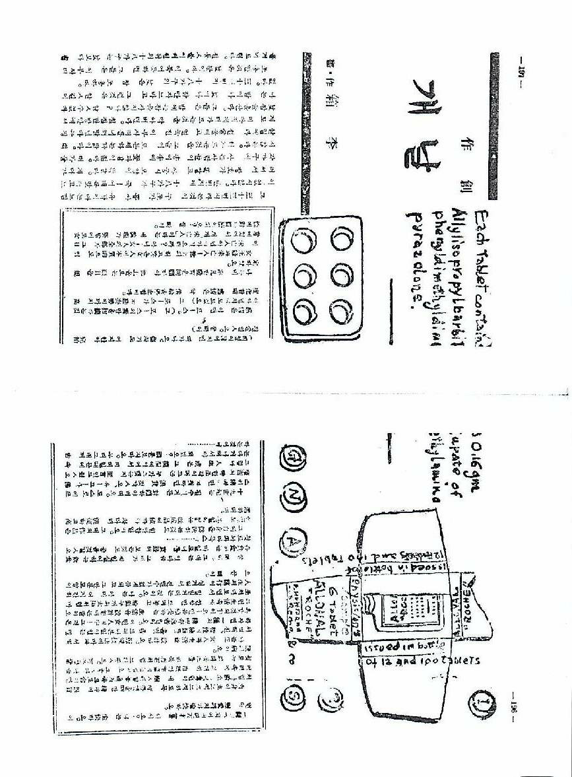
『조광』 1937.5 소재 「날개」

Slide 10
‘작가의 말’이라는 주장에 대한 반론
그러한 주장이 설득력을 지니려면 작가의 말이 ｢날개｣의 ‘박스 글’처럼 표현되는 관습이 전제되어야 한다.
편집의 형태:
제목과 작가 이름은 본문과 그 외부를 구별하는 경계 표시이다. 제목과 작가 이름이 순차로 표기되면서 본문은 개시된다. ‘박스 글’은 본문 안쪽에 위치한다.
내용의 면에서:
‘박스 글’에는 자연인 이상에 대한 사실 관계를 확인해 주는 요소가 전혀 보이지 않는다.

Slide 11
｢날개｣ 도입부의 본문 내적 위상:
도입부는 서술의 상황을 고의로 노출한다. 화자가 본문의 전면에 나타나 청자를 호명하면서 서술 행위 자체를 대상화하는 자기 지시적 서술을 전개한다.

Slide 12
<예문>
이번엔, 그리고 내 생각에 한 번은 더 쓸 수 있겠지만, 그러고 나면 내 생각에 이 글쓰기의 세계와도 끝장이 날 듯하다. 지금이 마지막에서 두 번째라는 느낌이 든다. 모든 것이 희미해진다.
베케트, 「몰로이」
우선, 이 소설을 읽으려는 당신에게, 잠깐 동안 눈을 감도록 권하겠다.
눈을 감지 않고 위의 비어 있는 한 줄을 뛰어넘었다면, 제발, 아래의 비어 있는 한 줄을 건너기 전에, 꼭, 눈을 감아보기 바란다.
- 이인성, 「당신에 대해서」

Slide 13
결말에 관한 논란
이 소설의 결말에서 주인공이 자살한다는 해석이 그 동안 일정한 지지를 획득해왔다. 상승의 궤적을 그리던 주인공은 미쓰코시 옥상에서 ‘날자’고 외치며 피안을 향한 현실 초월적인 비상을 시도한다는 것이다.
주인공이 ‘날자’고 외친 곳을 미스코시 옥상이라고 읽은 것은 본문에 대한 오독이라고 지적되자 주인공의 자살이라는 해석은 설 자리를 잃게 되었다.

Slide 14
한편 주인공의 자살이라는 해석이 본문을 오독한 결과로 지적됨으로써 빈사상태에 빠지게 되자 그 해석을 살려보려는 노력도 나타났다.
“그것은 날개의 상징성으로 인해 초월이나 비약 등의 화려하고 의미심장한 관념들과 연결될 여지도 지니게 된다. 그런 의미에서 ‘날개’는 실제 사건이 아니라 환각적 읽기를 유도하고 도입한다.
그러므로 현재로서 중요한 것은 (…) 오독이 거듭됨을 지적하는 데에서 한 걸음 더 나아가 왜 그러한 오해가 반복적으로 발생하는가를 질문하는 일이다. 그리고 그 답으로서 무엇보다도 강조되어야 할 점은 이러한 일이 (…) 화자가 직접 계획한 것일 수 있다는 사실이다.”(이경훈, 박제의 조감도)

Slide 15
사건의 주인공이던 ‘나’는 사건이 종료된 후에 화자로서 서술을 수행해야 한다. 만일 주인공인 ‘나’가 사건 속에서 죽어버린다면 서술이 개시될 시간에 서술 주체가 부재하여 서술이 수행될 수 없고 결과적으로 본문도 존재할 수 없게 된다. 따라서 후시서술로 된 본문의 존재는 사건 속에서 주인공이 죽지 않았음을 입증하는 가장 확실한 증거이다. 주인공이 사건에서 생존해야만 그는 서술의 상황 속에 화자로서 현존할 수 있다.

Slide 16
3. 위장된 무지
｢剝製가 되어 버린 天才｣를 아시오? 나는 愉快하오. 이런 때 戀愛까지가 愉快하오.
肉身이 흐느적흐느적하도록 疲勞했을 때만 精神이 銀貨처럼 맑소. 니코틴이 내 蛔ㅅ배 앓는 뱃속으로 스미면 머리 속에 으례히 白紙가 준비되는 법이오. 그 위에다 나는 위트와 파라독스를 바둑 布石처럼 늘어놓소. 可憎할 常識의 병이오.
나는 또 女人과 生活을 設計하오. 戀愛技法에마저 서먹서먹해진, 知性의 極致를 흘깃 좀 들여다 본 일이 있는 말하자면 一種의 精神奔逸者 말이오. 이런 女人의 半-그것은 온갖 것의 半이오-만을 領受하는 生活을 設計한다는 말이오. 그런 生活 속에 한 발만 들여놓고 흡사 두 개의 太陽처럼 마주 쳐다보면서 낄낄거리는 것이오. 나는 아마 어지간히 人生의 諸行이 싱거워서 견딜 수가 없게끔 되고 그만둔 모양이오. 꾿 빠이.

Slide 17
꾿빠이. 그대는 이따금 그대가 제일 싫어하는 飮食을 貪食하는 아이러니를 實踐해 보는 것도 좋을 것 같소. 위트와 파라독스와……..
그대 자신을 僞造하는 것도 할 만한 일이오. 그대의 作品은 한번도 본 일이 없는 旣成品에 의하여 차라리 輕便하고 高邁하리다.
十九世紀는 될 수 있거든 封鎖하여 버리오. 도스토예프스키 精神이란 자칫하면 浪費인 것 같소. 위고를 불란서의 빵 한 조각이라고는 누가 그랬는지 至言인 듯 싶소. 그러나 人生 혹은 그 模型에 있어서 디테일 때문에 속는다거나 해서야 되겠소? 禍를 보지 마오. 부디 그대께 告하는 것이니…..
(테잎이 끊어지면 피가 나오 傷채기도 머지않아 完治될 줄 믿소. 꾿빠이)

Slide 18
感情은 포오즈. (그 포오즈의 素만을 指摘하는 것이 아닌지나 모르겠소) 그 포오즈가 不動姿勢에까지 高度化할 때 感情은 딱 供給을 停止합네다.
나는 내 非凡한 發育을 回顧하여 世上을 보는 眼目을 規定하였소.
女王蜂과 未亡人 --- 世上의 하고 많은 女人이 本質的으로 이미 未亡人 아닌 이가 있으리까? 아니! 女人의 全部가 그 日常에 있어서 개개 「未亡人」이라는 내 論理가 뜻밖에도 女性에 대한 冒瀆이 되오? 꾿 빠이.

Slide 19
도입부의 처음 세 문단은 의미의 면에서 문단별로 ‘1)화자에 대한 소개’, ‘2)화자의 글쓰기 방식’, ‘3)화자가 구상한 글의 대강’으로 선명하게 구획될 뿐 아니라 단계적 발전 순서에 따라 정연하게 배열되어 있다.
1)과 맥락을 이루는 구절과 문장들은 일곱째 문단의 ‘감정은 어떤 포오즈’와 “그 포오즈가 부동자세에까지 고도화할 때 감정은 딱 공급을 중지합네다”, 그리고 하나의 문장으로 이루어진 아홉째 문단이다. ‘감정은 어떤 포오즈’는 상식적인 진술이다.

Slide 20
2)에는 넷째와 다섯째, 여섯째 문단이 관련된다. 이 맥락에서 화자는 청자에게 설명하는 방식으로 자신의 글쓰기 방식을 진술한다.
그의 글쓰기는 포오즈를 두고 벌이는 모순적인 순환운동이며 그 운동을 통해 그는 자신을 철저하게 소모하고 고갈시키게 된다. 따라서 글쓰기가 거듭될수록 그는 자기 파괴의 방향으로 진전하게 된다.
3)의 의미체는 열째 문단과 계열적 의미 관계를 형성한다.

Slide 21
4. 아스피린과 아달린
｢날개｣의 화자는 도입부 이후 정서적으로 무기력하고 지적으로 무지한 태도를 가장하고서 서술을 진행한다. 화자가 정서적인 무기력과 지적인 무지로 자신을 위장하지 않는다면 이 소설은 현재와 같은 형태가 될 수 없다.
화자가 아내의 매춘에 대해 남편으로서 분노할 줄 모르고 부부의 비참한 생활을 전혀 이해하지 못한다는 식으로 전제되어야만 그는 호기심 가득한 눈으로 상황을 세분하여 묘사할 수 있고 사건의 추이를 이해하기 위해 거듭 순진한 의문을 제기할 수 있다. 그로써 ‘나’의 탐색 과정이 이 소설의 서사를 구축하게 되는 것이다.

Slide 22
<예문>
① 그러나 아내는 한 번도 나를 자기 방으로 부른 일이 없다.
② 하룻밤 사이에도 수십차를 돌쳐 눕지 않고는 여기저기가 배겨서 나는 배겨내일 수 없었다.
③ 잠 들기 전에 획득했다는 결론이 오직 불쾌하다는 것뿐이었으면서도 나는 그런 것들을 아내에게 물어보거나 할 일이 참 한 번도 없다.
④ 나는 조소도 고소도 홍소도 아닌 웃음을 얼굴에 띄우고 아내의 아름다운 얼굴을 쳐다본다.

Slide 23
앞의 인용문들은 무기력과 무지로 위장된 서술의 틈새로 내비치는 ‘나’의 본심을 가리킨다. 그 인용문들은 ‘나’가 아내와의 생활에 대해 감사하고 즐거워한다는 진술이 한낱 ‘자기 위조’에 불과하다고 증언한다. ‘나’는 아내의 매춘과 그 행위를 방관하는 자신에 대해 명확하게 인지한다. 자기 위조의 진술을 액면 그대로 받아들인다면 그러한 ‘나’의 본심이 파악되지 않는다.

Slide 24
‘나’와 아내와 내객의 관계
돈 돈
→ →
←
성
내객
아내
나

Slide 25
‘외출-귀가’의 귀추
돈
→
←
성
내객
아내
나

Slide 26
돈으로 사랑을 대리하려던 아내의 의도가 부부 관계를 매춘 관계로 대리시키는 결과를 부른 것이다.
‘나’가 내객의 자리에 섬으로써 ‘나’에 대한 그녀의 위치가 아내에서 매춘부로 옮겨가는 것을 아내는 결코 받아들일 수 없다.

Slide 27
아스피린과 아달린의 관계는 단순한 대리의 관계가 아니라 속임수를 내장한다. 아내가 아달린을 주면서 아스피린이라고 속인 것처럼 이전에는 돈을 주면서 그것이 사랑이라고 속이려 했다는 것이 ‘나’가 도달했을 법한 결론이다. 그 결론에 따르면 처음부터 사랑은 없었고 아달린 같은 거짓이 있었을 뿐이다
돈 / 사랑 → 아달린 / 아스피린
어항의 의미

Slide 28
<예문>
아내가 외출만 하면 나는 얼른 아랫방으로 와서 그 동쪽으로 난 들창을 열어 놓고 열어 놓으면 들여비치는 볕살이 아내의 화장대를 비쳐 가지각색 병들이 아롱이 지면서 찬란하게 빛나고 이렇게 빛나는 것을 보는 것은 다시 없는 내 오락이다. 나는 쪼꼬만 ‘돋보기’를 꺼내 가지고 아내만이 사용하는 지리가미를 끄실려가면서 불장난을 하고 논다. 평행광선을 굴절시켜서 한 초점에 모아 가지고 고 초점이 따끈따끈해지다가 마지막에는 종이를 끄실르기 시작하고 가느다란 연기를 내이면서 드디어 구녕을 뚫어놓는데까지에 이르는 고 얼마 안 되는 동안의 초조한 맛이 죽고 싶을 만치 내게는 재미 있었다.

Slide 29
<예문>
허리를 굽혀서 나는 그저 금붕어나 들여다보고 있었다. 금붕어는 참 잘들 생겼다. 작은 놈은 작은 놈대로 큰 놈은 큰 놈대로 다----싱싱하니 보기 좋았다. 내려 비치는 오월 햇살에 금붕어들은 그릇 바탕에 그림자를 내려뜨렸다. 지느러미는 하늘하늘 손수건을 흔드는 흉내를 내인다. 나는 이 지느러미 수효를 헤어 보기도 하면서 굽힌 허리를 좀처럼 펴지 않았다. 등어리가 따뜻하다.
나는 또 희락의 거리를 내려다 보았다. 거기서는 피곤한 생활이 똑 금붕어 지느러미처럼 흐늑흐늑 허비적거렸다. 눈에 보이지 않는 끈적한 줄에 엉켜서 헤어나지들을 못한다. 나는 피로와 공복 때문에 무너져 들어가는 몸뚱이를 끌고 그 희락의 거리 속으로 섞여 들어가지 않을 수도 없다 생각하였다.

Slide 30
<예문>
이때 뚜우하고 정오의 사이렌이 울었다. 사람들은 모두 네 활개를 펴고 닭처럼 푸드덕거리는 것 같고 온갖 유리와 강철과 대리석과 지폐와 잉크가 부글부글 끓고 수선을 떨고 하는 것 같은 찰나, 그야말로 현란을 극한 정오다.
나는 불현듯이 겨드랑이 가렵다. 아하, 그것은 내 인공의 날개가 돋았던 자국이다. 오늘은 없는 이 날개, 머릿속에서는 희망과 야심의 말소된 페이지가 디셔내리 넘어가듯 번뜩였다.
나는 걷던 걸음을 멈추고 그리고 어디 한 번 이렇게 외쳐보고 싶었다.
날개야 다시 돋아라.
날자. 날자. 날자. 한번만 더 날자꾸나.
한번만 더 날아 보자꾸나.

Slide 31
5. 결론, 그리고 ‘꾿빠이’
앞서 도입부의 의미를 논의하던 중에 ‘꾿빠이’와 두 개의 괄호 안에 들어 있는 문장들에 대한 해명을 유보한 바 있다.
(테잎이 끊어지면 피가 나오. 傷채기도 머지않아 完治될 줄 믿소. 꾿빠이)
(그 포오즈의 素만을 지적하는 것이 아닌지나 모르겠소)

Slide 32
‘테잎’과 관련하여 세 가지 종류의 테이프가 고려될 수 있다. 그것들은 접착의 용도로 사용되는 테이프와 행사나 장식의 용도로 사용되는 테이프, 그리고 녹음의 용도로 사용되는 테이프이다.
이 세 가지 중에서 녹음 테이프가 서술 행위에 가장 근접한다. ‘테잎’을 릴덱에 걸어놓은 녹음용 릴테이프로 간주한다면 ｢날개｣는 도입부의 서술 상황과 구별되는 다른 수준의 서술 상황을 하나 더 갖게 된다. 그 서술 상황은 이 소설을 원고로 삼아 진행되는 녹음의 상황이다.

Slide 33
괄호 부분은 본문의 서술이 종료된 후에 그 본문을 원고로 삼는 녹음의 상황이 존재한다는 암시를 한다. 괄호는 서술의 수준을 구분하기 위한 표시이며 괄호 안의 문장들은 원고를 녹음하던 화자가 그 녹음 당시에 한 말로 봐야 한다.
테이프에는 화자의 언어가 녹음되어 있으므로 테이프가 끊어지면 그 언어도 끊어지는 셈이 된다. 따라서 끊어진 언어에서 피가 난다는 것은 다시 말해 그 언어에 피가 통하고 있음을 의미한다. 자기를 위조한다고 떠벌이던 화자가 그러한 서술 상황을 대상화 하는 더 후위의 서술 상황에서 비로소 속내를 드러낸 것이다. 그 고백에 따르면 그의 글쓰기는 글자 하나하나마다 피가 통하도록 할 만큼 혼신을 다하는 과정이다.

Slide 34
‘꾿빠이’는 녹음 테이프가 재생되는 상황을 가정한 것이다. 사건에 대한 서술이 끝나고 그 서술로 된 본문을 원고로 삼아서 진행된 녹음마저 마친 이후 화자의 행방을 그 말이 암시한다.
재생되는 녹음 테이프를 듣는 청자를 전제하고 화자가 작별 인사를 고한다. ‘꾿빠이’.
만일 화자의 자살을 가정한다면 그 시점은 사건에 대한 서술이 끝나고 그 서술 원고를 녹음한 릴테이프가 완성된 이후의 어느 때쯤이 될 것이다.

